Slide 1
UNITY
VUONG VAN TRUONG

Slide 2
Giới thiệu về Unity
- Unity3D là một môi trường phát triển tích hợp, mạnh mẽ, hỗ trợ thao tác kéo thả, tuỳ biến giao diện nhanh chóng, trực quan.
- Cung cấp các công cụ xử lý đồ hoạ, tích hợp sẵn thư viện vật lý, tính toán va chạm...
- Hỗ trợ phát triển cả game 2D và 3D.
- Hỗ trợ nhiều nền tảng thông dụng như OSX, Linux, Window, Web, iOS, Window Phone 8, Android, PS3, BB…
- Cộng đồng người dùng, hỗ trợ rộng lớn.
- Có phiên bản miễn phí có thể chạy được trên Window và Mac OSX
Hướng tới ngưởi sử dụng chuyên nghiệp và nghiệp dư.
Ngôn ngữ : C#, JavaScript, BOO.
Mọt số game : AngryBird, Elegy of War,…

Slide 3
Khái Niệm Cơ Bản
Game Object :
Là một đối tượng cụ thể trong game : nhân vật, đồ vật
2. Component :
Là các thành phần cấu tạo lên Game Object : Hình ảnh (Sprite render), Các hành động animation, Các thành phần xử lý va chạm (collision), Tính toán vật lý (physical), mã điều khiển (scipt) …
3. Sprite
Là hình ảnh 2D của gameObject, Đầy đủ hoặc 1 bộ phận nào đó.
4. Animation
Là tập hợp các hình ảnh động dựa trên sự thay đổi của các Sprite
5. Key Frame
Là một trạng thái của animation. Tạo lên từ 1 hoặc nhiều sprite

Slide 4
Khái Niệm Cơ Bản
6. Prefabs
Để sử dụng lại các đối tượng giống nhau, chỉ cần khởi tạo lại các giá trị, tỷ lệ biến dạng, góc quay, Ví dụ: đạn, đồng tiền ….
7. Sounds
Âm thanh trong game ( background, tương tác).
8. Script
Tập hợp các mã nguồn, khởi tạo và xử lý các đối tượng trong game.
C#, Java Script, BOO
9. Scenes
Quản lý tất cả các đối tượng trong 1 màn chơi game.

Slide 5
Khái Niệm Cơ Bản
10. Assets
Bao gồm tất cả những gì phục vụ cho dự án game : sprite, animation, sound, script, scenes…
11. Camera
Là game Object đặc biệt trong scene, dùng xác định tầm nhìn, quan sát các đối tượng khác.
12. Transform
Là 3 phép biến đổi tịnh tiến, quay quanh trục, phóng to thu nhỏ.

Slide 6
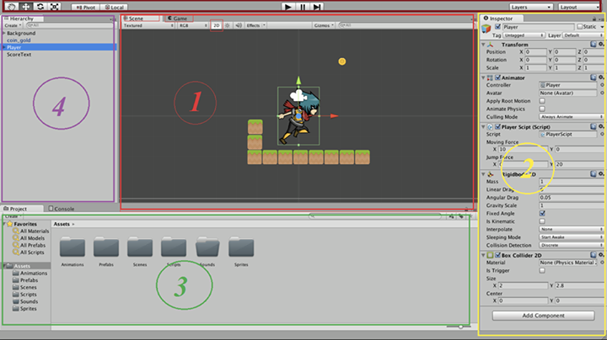
Làm quen với môi trường Unity
Scene trực quan. Thiết lập 1 số thông tin như ánh sáng, 2D hay 3D. Game : Hiển thị game khi thực thi.
Inspector : Hiển thị các Component
Project : Hiển thị thư mục Assets, Chứa các tài nguyên của dự án.
Hierarchy: Hiển thị các đối tượng trong scenes.

Slide 7
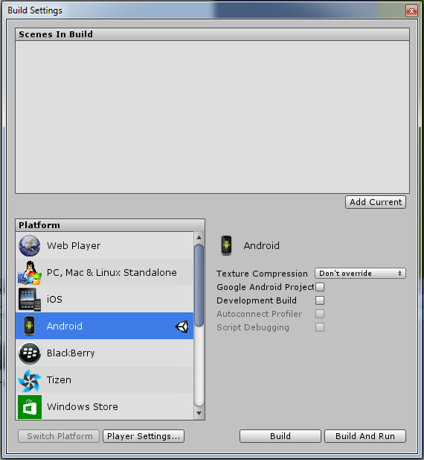
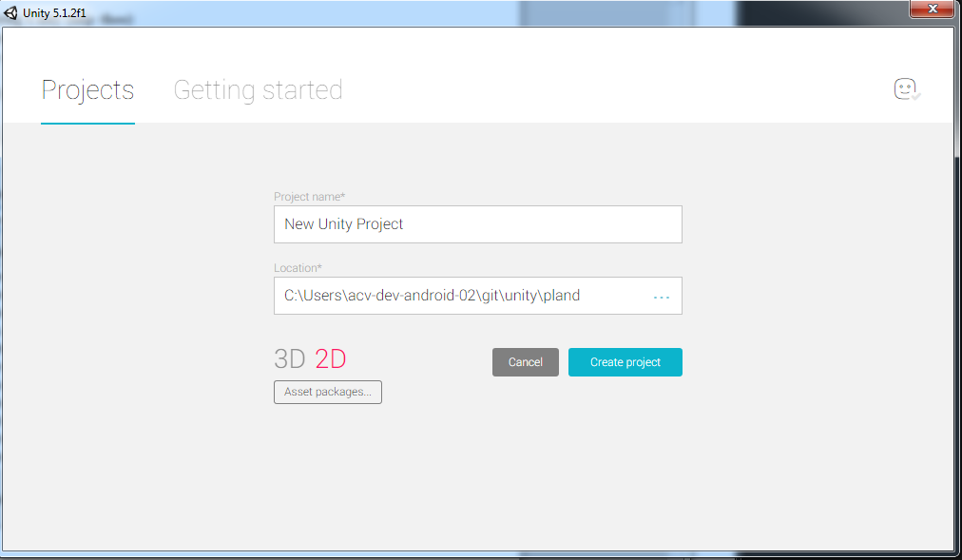
Làm quen với môi trường Unity
Có thể build trực tiếp trên các device. Có thể gen source code.
Tạo project có thể chọn loại 2D hoặc 3D.
Tạo xong cần tạo các thư mục : Animations, Prefabs, Scripts, Sprites, Sounds, Scenes

Slide 8
Các đối tượng cơ bản
1. Empty Object Chỉ chứa các thông số biến đổi transform. 2. Parent Object Là đối tượng chứa các đối tượng con gắn liền với nhau.
3. Child Object Là đối tượng nằm trong đối tượng khác, gắn liền với nhau.
Khi thay đổi đối tượng cha, thì đối tượng con thay đổi theo
Khi thay đổi đối tượng con, chỉ đối tượng con thay đổi.
4. Tag
Là thuộc tính của game object. Sử dụng để phân biệt các đối tượng với nhau.

Slide 9
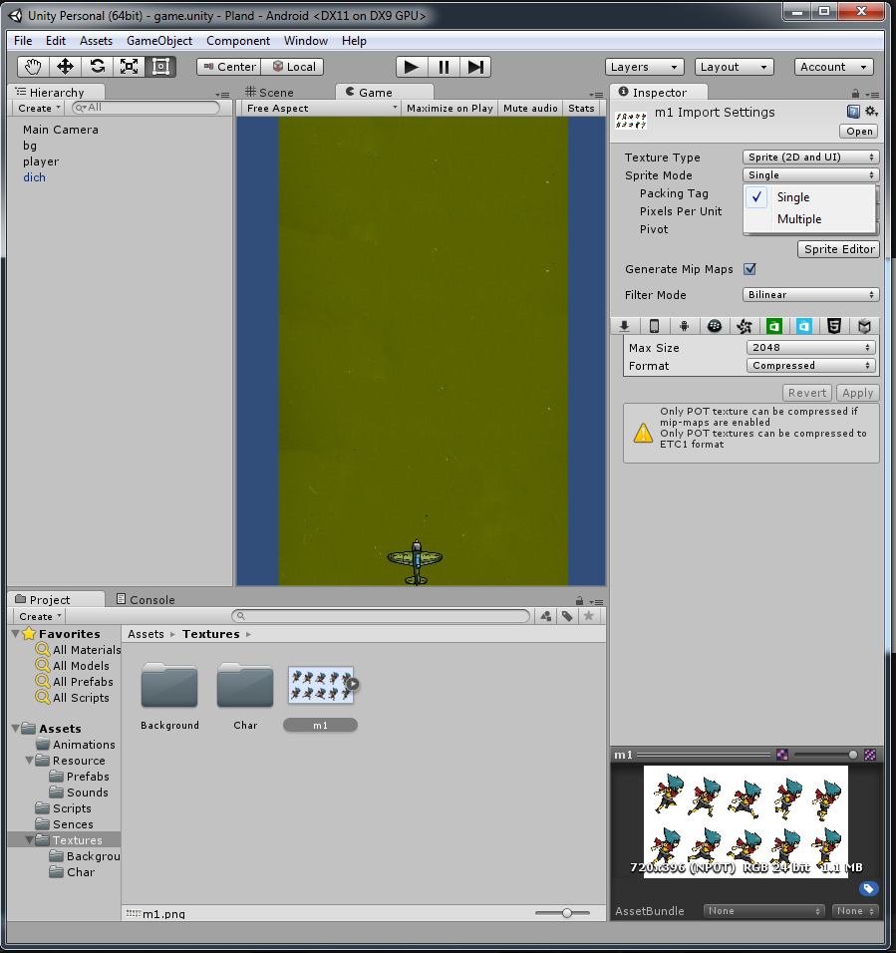
Các đối tượng cơ bản
5. Sprite
Single Sprite và Multiple Sprite
Thuộc tính để set là Texture Type
Sprite Editor: chọn Slice, sau đó để mặc định các thông số, chọn nút Slice, Unity sẽ tự động xác định vùng bao nhỏ nhất cho các sprite cho chúng ta. Hoặc chúng ta có thể tự dùng chuột để xác định các vùng bao này.

Slide 10
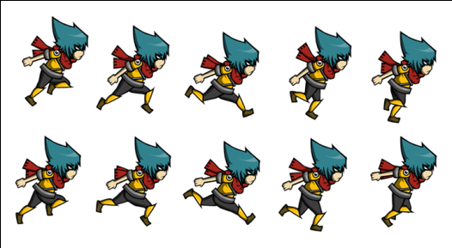
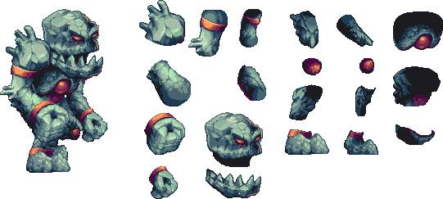
Các đối tượng cơ bản
6. Animation Là một hình ảnh động mô tat đối tượng nào đó trong game.
Có 2 kỹ thuật tạo animation : thuật key frame và kỹ thuật skeletal hay spine
Kỹ thuật Key Frame Dùng 1 sprite cho một key Frame của hành động, thay đổi tuẩn tự key Frame → Animation Nhược điểm tốm kém bộ nhớ nhưng nhanh đơn giản.
Kỹ thuật Skeletal( spine) Chia đối tượng thành nhiều Sprite, mỗi sprite là một bộ phận của đối tượng. Để tạo key frame thì thay đổi các sprite liên quan đến chuyển dộng. Tốn thời gian, hiệu quả, tiết kiệm bộ nhớ.

Slide 11
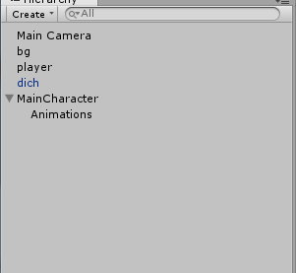
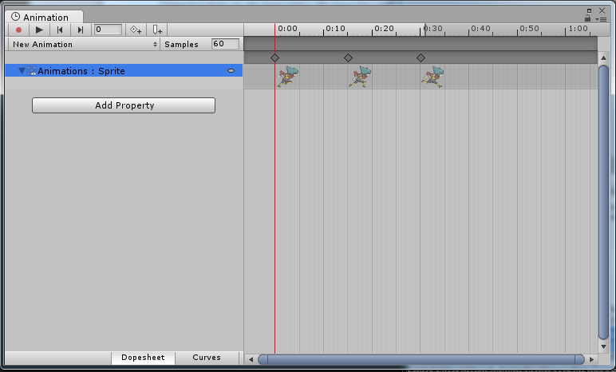
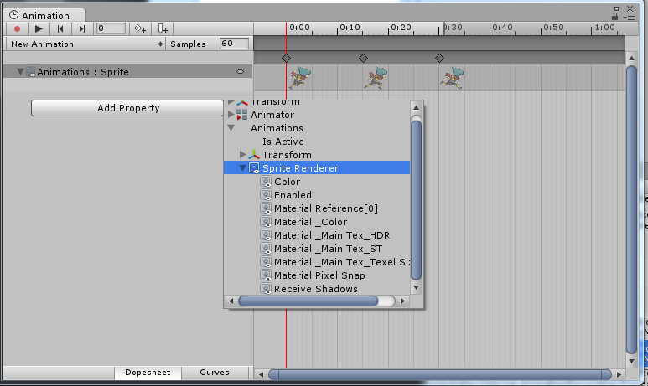
Các đối tượng cơ bản
6. Animation : Tạo animation cơ bản
- Tạo Empty Object: MainCharactor, Animations
- Add Sprite render cho Animations.
- Chọn MainCharachtor, Từ menu → Windown → Animation
Ở Animation, Add Property → Animations → Sprire Renderer → Sprite.
Sẽ có 1 key Frame với Sprite của GameOject Animations.
Thêm 1 key Famre bằng cách, GameOject Animations chọn Sprite khác → Click vào khung thời gian trong phần chỉnh sửa Animations,

Slide 12
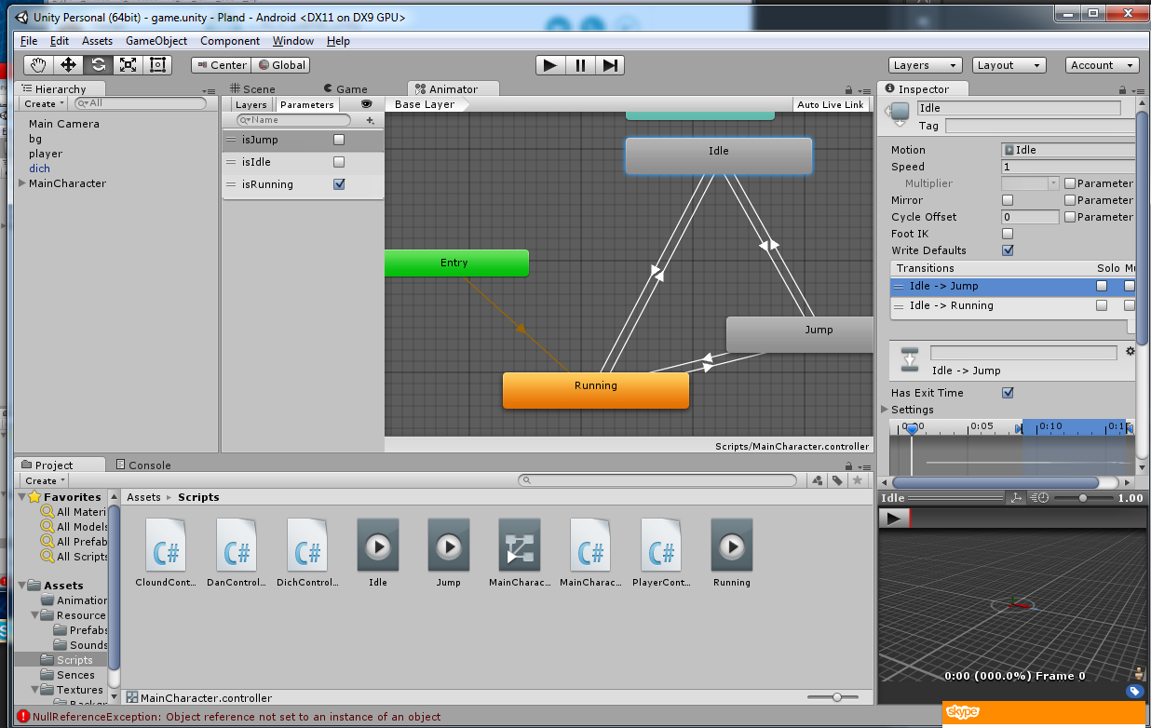
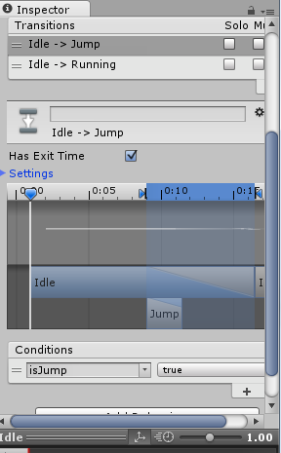
Các đối tượng cơ bản
6. Animation : Tập các trạng thái - Chọn MainCharacter Object → Window (menu) → Animator.
Tạo các Animation ở thư mục Script, Kéo vào trong khung Animator.
Có thể set As Layer Default State.
Make Transtition để kéo mối quan hệ giữa các state.
Parameters : Tạo các biến để xác nhận điều kiện chuyển trạng thái.
Setup điều kiện chuyển trạng thái bên Inspetor, CHọn vào Transitions. Thay đổi Conditions các biến.

Slide 13
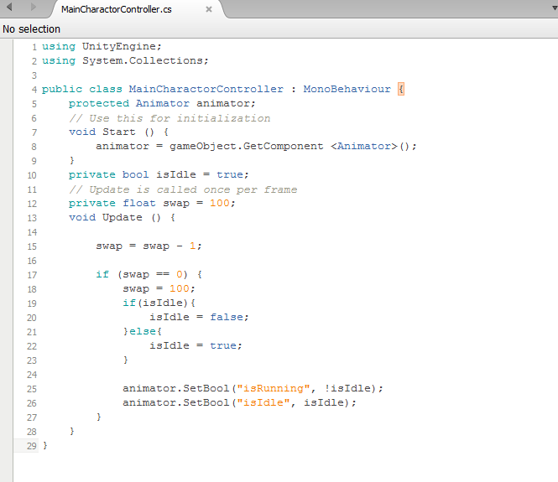
Các đối tượng cơ bản
6. Animation : Tập các trạng thái Setup thay đổi trạng thái trong code.
Setup Controller MainCharactorController cho MainCharactor Object.

Slide 14
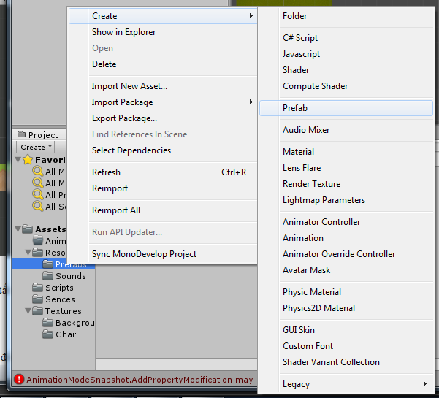
Các đối tượng cơ bản
6. Prefab Tạo ra nhanh các đối tượng, mà không cần thiết lập lại các giá trị khởi tạo ngoại trừ transform.

Slide 15
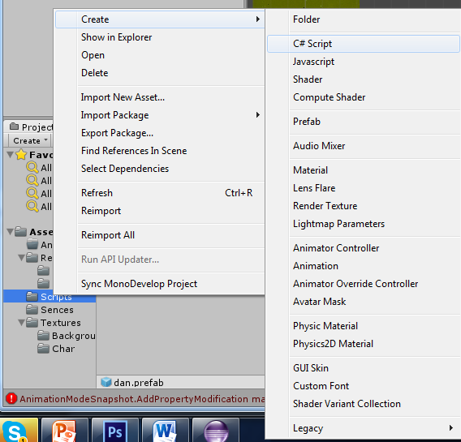
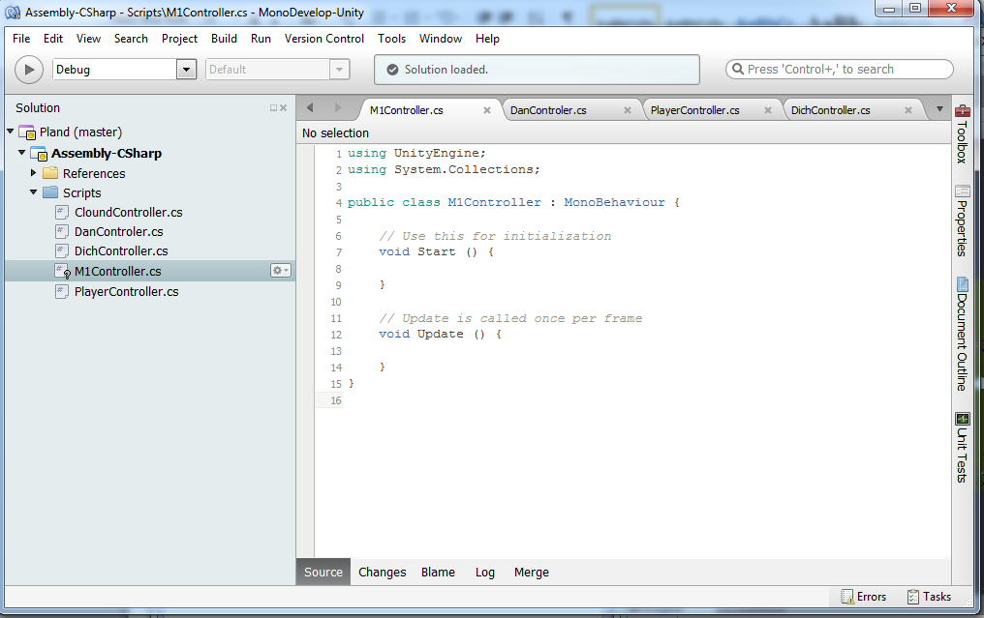
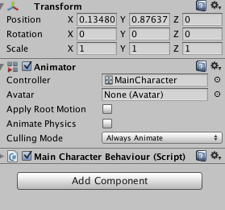
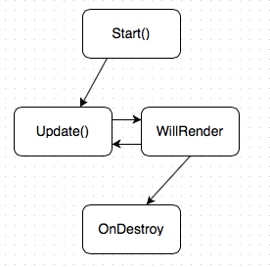
Các đối tượng cơ bản
6. Script Chứa mã điều khiển 1 đối tượng. + Start(): Được gọi 1 lần đầu tiên sau khi khởi tạo đối tượng, trước khi vào Update. + Update(): Được gọi liên tục sau mỗi frame, sau Start. + OnWillRenderObject(): Được gọi liên tục sau một frame sau Update. Thường thì ta sẽ ít đụng đến hàm này. + OnDestroy(): Được gọi khi đối tượng bị huỷ.
Mỗi thuộc tính được tạo sẽ hiển thị trên phần Component

Slide 16
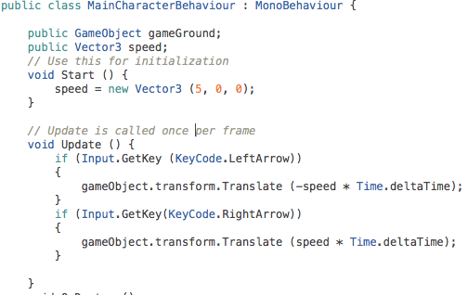
Các đối tượng cơ bản
6. Script - Truy cập vào đối tượng game hiện tại thông qua this.gameObject - Thay đổi vị trí, tỉ lệ, quay đối tượng thông qua gameObject.transform(.position, .scale, .rotate)
- Để huỷ một đối tượng game Destroy(GameObject) (*) - Để tạo một prefab trong quá trình thực thi game: Instantiate(gameObject, Vector3, Quaternion) (**) - Input.GetKeyDown(keyCode), GetKey(keyCode), GetKeyUp(keyCode) kiểm tra xem một key được bấm, được giữ, được thả ra hay không ? - Input.GetAxis ("Horizontal") trả về giá trị số thực trong khoảng -1..1 nếu có sự kiện các key right hoặc left được bấm (key ngang). - Input.GetAxis ("Vertical") trả về giá trị số thực trong khoảng -1..1 nếu có sự kiện các key up hoặc down được bấm (key dọc). - OnMouseDown, OnMouseUp, OnMouseDrag các hàm xử lý chuột. - gameObject.GetComponentComponentName>() get Game Component được đính kèm trong gameObject hiện tại có thể là: Animator, Transform ...

Slide 17
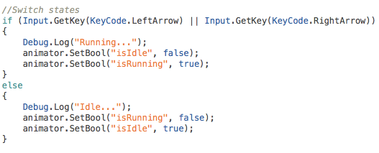
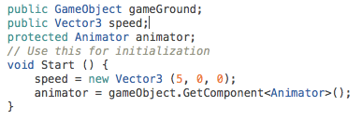
Các đối tượng cơ bản
6. Điều khiển chuyển đổi trạng thái Ta sẽ set trạng thái mặc định của Animation là Idle

Slide 18
Các đối tượng cơ bản
6. Xử lý va chạm Thành phần vật lý hỗ trợ các thao tác về vật lý như: tác dụng lực, trọng lực trái đất, ma sát...
Để thêm thành phần vật lý ta làm như sau: ở Hierarchy, chọn đối tượng MainCharacter (đối tượng cần thêm) / Menu /Component / Physics 2D / Rigidbody 2D
Mass: là khối lượng của đối tượng Linear Drag: Hệ số ma sát của vật đối với chuyển động kéo. Angular Drag: Hệ số ma sát của vật đối với chuyển động quay Gravity scale: giống như hệ số G trong vật lý (~ 9.81), chỉ sự ảnh hưởng của lực hút trái đất. Ta có thể đặt = 0, tức là không ảnh hưởng bởi lực hút trái đất. Is Kinematic: loại bỏ tác dụng vật lý ra khỏi đối tượng, thường sử dụng với các đối tượng như tường, nền ... Fixed Angle: Đối tượng luôn nằm một góc cố định. Không thay đổi khi tương tác vật lý. rigidbody2D.AddForce(Vector2 f): phương thức tác dụng một lực vào đối tượng

Slide 19
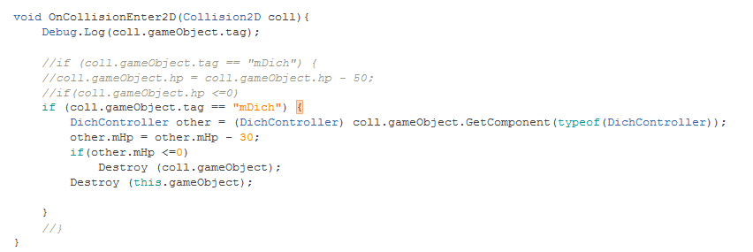
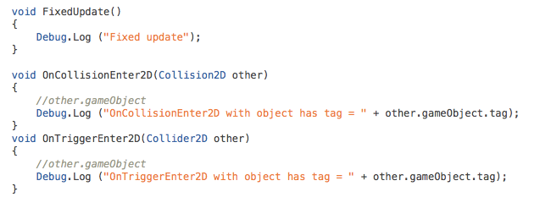
Các đối tượng cơ bản
6. Xử lý va chạm Ở Hierarchy, chọn đối tượng (đối tượng cần thêm) / Menu /Component / Physics 2D / Circle Collider 2D FixedUpdate : Các tính toán, tương tác vật lý, chúng ta sẽ đặt trong hàm này OnCollisionEnter2D:-Hàm này được gọi khi có hai đối tượng va chạm nhau OnTriggerEnter2D : Hàm này được gọi khi có hai đối tượng va chạm nhau, trong đó có 1 hoặc cả hai đối tượng là Trigger.

Slide 20
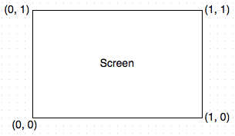
Các đối tượng cơ bản
7. Text
GameObject → GUI Text
Position nằm trong đoạn [0.1]
8. Paraticle System
Là kỹ thuật tạo hiệu ứn cháy nổ, sương hay khói.
Có 2 loại là có sẵn và tự tạo.
Menu/Game Object/Create Other/Particle System

Slide 21
THANKS

